Slide 1


PHÒNG GIÁO DỤC VÀ ĐÀO TẠO QUẬN LONG BIÊN
TRƯỜNG MẦM NON HOA TRẠNG NGUYÊN
LĨNH VỰC PHÁT TRIỂN THỂ CHẤT
Đề tài: VĐCB: Trườn sấp chui qua cổng
TCVĐ: Chuyền bóng
      Lứa tuổi: MGN 4- 5 tuổi
      Giáo viên: Dương Thị Thu Trang

Slide 2


Khởi động

Slide 3


Đồng diễn

Slide 4
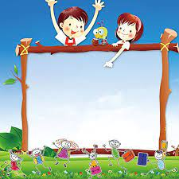
VĐCB:
Trườn sấp chui qua cổng

Slide 5

Tài năng tỏa sáng

Slide 6

TCVĐ: Chuyền bóng

Slide 7

Hồi tĩnh

Slide 8


